Slide 1
Konten
Pelanggaran hak asasi manusia dalam perspektif Pancasila
Sub konten
Konsep hak dan kewajiban asasi manusia.
Substansi hak dan kewajiban asasi manusia
Kasus pelanggaran hak asasi manusia.
Upaya penegakan hak asasi manusia.

Slide 2
1. Konsep hak dan kewajiban asasi manusia
Hak asasi manusia adalah hak yang melekat pada diri manusia sebagai anugerah Tuhan Yang Maha Esa
Kewajiban asasi manusia adalah segala sesuatu yang harus dilaksanakan setiap manusia

Slide 3
2. Substansi hak dan kewajiban asasi manusia dalam Pancasila
Hak dan kewajiban asasi manusia dalam nilai dasar Pancasila adalah: nilai dasar yang berkaitan dengan hakikat ke lima sila P.ancasila
Hak dan kewajiban asasi manusia dalam nilai Instrumental Pancasila adalah: penjabaran dari nilai – nilai dasar Pancasila atau sebagai pedoman pelaksanaan kelima sila Pancasila.
Konstitusi / UUDNRI Tahun 1945.
UU RI No 39 tahun 1999 tentang hak asasi manusia
UU RI No 26 Tahun 2000 tentang peradilan HAM
Hak dan kewajiban asasi manusia dalam nilai praksis sila – sila Pancasila adalah: realisasi nilai – nilai instrumental suatu pengalaman dalam kehidupan sehari - hari

Slide 4
3. Kasus pelanggaran HAM
Faktor penyebab pelanggaran hak asasi manusia
Faktor internal
Sikap egois / mementingkan diri sendiri
Rendahnya kesadaran HAM
Sikap tidak toleran
Faktor eksternal
Penyalahgunaan kekuasaan
Ketidaktegasan apparat penegak hukum
Penyalahgunaan teknologi
Kesenjangan social ekonomi

Slide 5
4. Upaya Penegakan Hak Asasi Manusia
Pembentukan KOMNASHAM
Upaya Pemerintah dalam menegakan HAM
Pembentukan instrumen HAM
Pembentukan Pengadilan HAM

Slide 6
Upaya pengananan kasus pelanggaran HAM
Upaya pencegahan pelanggaran HAM
Menegakan supremasi hukum dan demokrasi
Meningkatkan kualitas pelayanan public
Meningkatkan pengawasan dari masyarakat dan Lembaga politik
Meningkatkan penyebarluasan prinsip HAM kepada masyarakat
Meningkatkan kerja sama antar kelompok dalam masyarakat
Membangun harmonisasi hak dan kewajiban asasi manusia
Dengan cara:
Menghindarkan sikap egois/ mementingkan diri sendiri
Bersikap toleransi pada orang lain

Slide 7
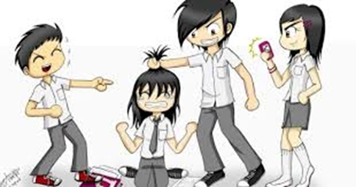
Apa yang sedang dilakukan anak - anak kepada temanya?
Mengapa mereka memperlakukan perbuatan tersebut kepada temanya?
Bagaimana seandainya kamu diperlakukan seperti itu?
Apa yang akan kamu lakukan?
Bagaimana seandainya melihat temanmu diperlakukan seperti itu?
Bolehkah berbuat seperti itu kepada temanya?
Apa yang seharusnya kita lakukan dalam berteman?

